Slide 1


DESARROLLO DE RESILIENCIA
SESIÓN 10
TIPOS DE
ESTRÉS
Eustrés
Distrés

Slide 2
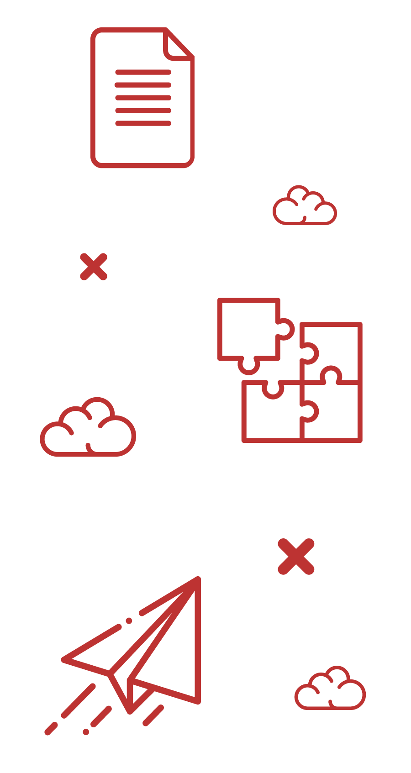


INTRODUCCIÓN
DE LA SESIÓN

Slide 3

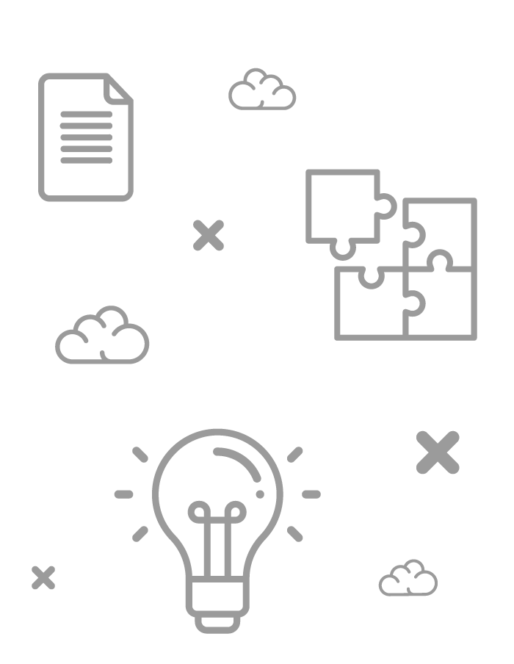
+ INTRODUCCIÓN
El estrés es un recurso psicofisiológico natural que permite al ser humano adaptarse progresivamente a los cambios y variaciones del medio ambiente.
Gracias a este recurso el ser humano ha podido hacerle frente a las amenazas externas y asegurar la supervivencia de la especie hasta estos tiempos.
Walter Bradford Cannon acuñó el término homeóstasis, con el que se refería al conjunto de procesos que se ponen en marcha con el fin de mantener estable el medio interno del organismo, ante los estímulos que puedan desequilibrar. El sujeto puede responder ante situaciones que ponen en peligro su vida, luchando o huyendo de ellas.
Se puede definir a un agente amenazante como el estímulo físico, psicológico o social con el poder de generar cambios o desequilibrio en nuestro organismo. Del mismo modo, la respuesta de estrés sería el intento de dicho organismo de controlar la presión y recuperar el equilibrio habitual.

Slide 4
+ INTRODUCCIÓN
Durante esta sesión:
Conocerás sobre la errónea creencia de que “el estrés” es una sensación negativa y debe hacerse lo necesario para evitar experimentarla en alguna dimensión de nuestra vida.
Conocerás cómo direccionar el estrés a modo de recurso funcional cuando debas ejecutar un trabajo de suma importancia o también afrontar variaciones en el entorno de trabajo, aumentando el nivel de rendimiento personal.
Conocerás el impacto del estrés negativo a nivel psicológico, emocional y físico, además de tomar en cuenta estrategias prácticas para disminuir los niveles de estrés negativo para evitar enfermedades o inflamaciones.

Slide 5
EUTRÉS

Slide 6

+ EUSTRÉS
EUSTRÉS
El término “estrés” fue utilizado por primera vez por Hans Selye (16) en 1936 para definir el estrés en términos biológicos como respuestas inespecíficas del cuerpo ante situaciones de tipo cambiante. Además, realiza las siguientes apreciaciones:
El estrés no es una tensión nerviosa únicamente.
El estrés puede ser de tipo positivo.
El estrés no es algo que necesariamente hay que evitar, se puede aprovechar para sacar adelante tareas o metas desafiantes que impliquen esfuerzo.

Slide 7

+ EUSTRÉS
Inicialmente definiremos el estrés como la respuesta tanto a nivel fisiológico, psicológico como conductual cuyo objetivo es la de adaptarse a las demandas y exigencias medioambientales que incluyen tanto la dimensión personal, académica y laboral. Podríamos decir que es la respuesta psicofisiológica que cada ser humano emite ante las exigencias ambientales con el objetivo de reaccionar ante la alarma, resistir ante la exigencia y adecuarse a los cambios de manera oportuna.
Situación estresante: Estímulo externo o interno
Alarma: Reacción del organismo para huir o atacar. Se activa el sistema nervioso

Slide 8

+ EUSTRÉS
Resistencia: El organismo soporta la presión. Se generan las hormonas del estrés para que el cuerpo aguante la presión.
Agotamiento: se puede generar inflamación o trastornos en el estómago cuando la presión persiste.

Slide 9

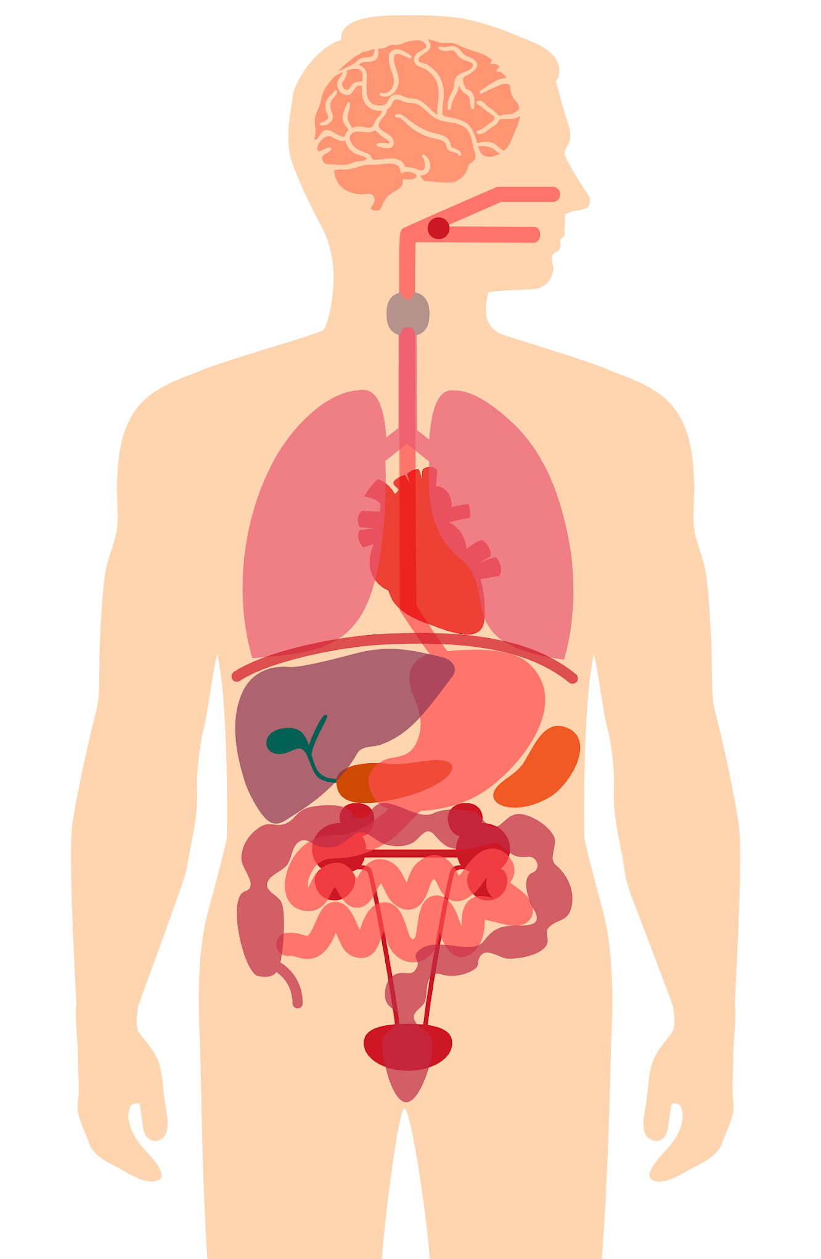
+ EUSTRÉS
PROCESO DE ACTIVACIÓN DEL ESTRÉS
Se activa la “glándula hipófisis” y envía un mensaje de activación a las hormonas del stress
Neurológica: Aumenta la atención y velocidad para reaccionar
E
S
T
Í
M
U
L
O
Cardiaca: Aumenta la aceleración cardiaca
Las glándulas suprarrenales activan el cortisol y liberan adrenalina como parte de la reacción de alarma
Inmunológica: Disminuye la respuesta inmunológica y quedamos más desprotegidos ante virus o inflamaciones
Digestiva: Disminución de la actividad intestinal. La sangre se retira del estómago y se desplaza hacia las extremidades.

Slide 10

+ EUSTRÉS
EUSTRÉS
Hace referencia a una respuesta equilibrada respetando los parámetros fisiológicos y psicológicos en cada persona, es decir, que este tipo de estrés permite que cada persona pueda movilizarse de forma dinámica en la realización de su trabajo.
Ejemplo: llegas un día tranquilo a tu centro de labores a realizar tus tareas habituales, cuando de pronto tu jefe te busca y te advierte que hay una sobrecarga de tareas por llevar a cabo el día de hoy y que además hay presión de parte de los clientes. Esto automáticamente activa nuestra alarma y moviliza la adrenalina y noradrenalina para elevar nuestra atención sobre la tarea a ejecutar, además de darle fuerza a nuestros músculos para caminar más rápido, correr hacia las otras oficinas. En síntesis, gracias al eustrés somos capaces de trabajar con más agilidad y con mayor atención hasta la culminación de la meta que nos han solicitado.

Slide 11
+ EUSTRÉS
BENEFICIOS DEL EUSTRÉS
Aumenta la dopamina, la cual se relaciona con la motivación y el placer por llevar a cabo una actividad que nos brindará una recompensa personal o social. Esta sensación mientras activemos “creencias de afronte” nos permitirá sostener dicha motivación.
NOS ESTIMULA
Nuestro cerebro produce noradrenalina la cual nos permite focalizar nuestra atención sobre algunos estímulos que pueden ser tareas, metas o en la interacción con terceros. Esta mayor carga emocional direcciona a nuestra área motora generando incluso que podamos actuar con más velocidad según la circunstancia.
AUMENTO DE ENERGÍA

Slide 12
+ EUSTRÉS
BENEFICIOS DEL EUSTRÉS
El eustrés facilita que las personas podamos trabajar en tareas de forma paralela mostrando una conducta resolutiva a pesar de la complejidad de dicha actividad. Esta es una de las razones por la cual muchas empresas inician su día con palabras de aliento, charlas motivacionales o diciendo a su equipo “podemos hacer más y mejores cosas”.
FORTALECE PRODUCTIVIDAD
El eustrés combinado con la curiosidad y motivación de logro puede llevar a generar ideas innovadoras. Permite combinar el esfuerzo tanto del cerebro izquierdo como del derecho (lo racional y lo intuitivo) siempre y cuando se mantenga en nivel de eustrés; de otra manera, la innovación o creatividad se podrán ver bloqueadas. Steve Jobs comentaba que antes de generar algunos cambios experimentaba las ganas, la tensión y el deseo de mejorar su producto.
AUMENTA LA INNOVACIÓN

Slide 13
DISTRÉS

Slide 14
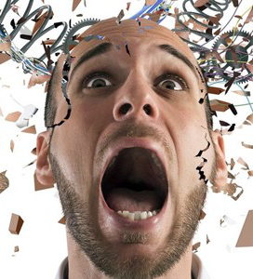
+ DISTRÉS
Se refiere a una respuesta intensa, desfavorable y/o exagerada de los factores estresantes, ya sea en la dimensión biológica, físico o psicológica.
También la podemos definir como el estrés disfuncional caracterizado por una elevada alerta capaz de movilizar nuestro organismo y generarnos una pérdida temporal de nuestra calma. Esto nos puede llevar al agotamiento de las reservas de energía, disminuye nuestra capacidad de respuesta e incluso tiene efectos en la dimensión orgánica.
Imagina que la presión del trabajo, tareas, clientes, además de los estudios sigue en aumento, no te has podido dar un pequeño espacio para descansar, lo que lleva a que tu cuerpo llegue a una etapa de agotamiento, reaccione con cansancio, dolor de cabeza y se genere una inflamación del cuerpo.

Slide 15

+ DISTRÉS
DIFERENCIAS ENTRE EL ESTRÉS Y EL DISTRÉS
Es importante establecer las diferencias entre los dos términos. Por un lado se le dice al eustrés como el estrés positivo o aquel que te permite enrumbar tareas en paralelo. Mientras que el distrés también es señalado como un estrés negativo, cuyas consecuencias pueden ser demoledoras tanto a nivel psicológico como en la salud de las personas.
El eustrés podemos aplicarlos en momentos claves durante la realización de nuestro trabajo y constituye un impulso para trabajar de manera más dinámica.
El distrés es el aumento del estrés que fatiga, cansa, agota y termina afectando la salud integral de las personas.

Slide 16
+ DISTRÉS
CONSECUENCIAS DEL DISTRÉS
ALTERACIÓN DEL APETITO
Cuando hay un aumento de la hormona llamada “cortisol” el organismo recurre a solicitar la mayor carga de calorías para seguir batallando ante el problema.
El sistema nervioso se encuentra activado, por lo tanto hay mayor nivel de noradrenalina y eso genera que se produzca una menor sensación de calma para descansar. El cerebro y organismo trabajando para hacerle frente a una posible amenaza.
PROBLEMAS DE SUEÑO
Los altos niveles de distrés tienen una consecuencia directa en la disminución de los linfocitos T y en las células llamadas natural killers (encargadas de hacerle frente a bacterias y virus). Al ocurrir esto, la persona tiene mayor riesgo de enfermarse.
DISMINUCIÓN DEL SISTEMA INMUNE

Slide 17
+ DISTRÉS
CONSECUENCIAS DEL DISTRÉS
En este estado, las personas pueden olvidar detalles, actuar por impulso, evaluar de manera incorrecta y, finalmente, tomar decisiones apresuradas que se convertirán en problemas mayores.
ALTERACIÓN DEL ANÁLISIS Y EVALUACIÓN
Es a lo que se le llama “somatización”: la fuerte carga de estrés produce dolores de cabeza, dolor de espalda, sensaciones de hormigueo, dolores articulares, dolores en el pecho etc.
MOLESTIAS MUSCULARES
Los altos niveles de distrés pueden generar que la persona no esté en sintonía con la gente y sea más reactiva en el proceso de comunicación. Al tener menor paciencia, puede que un tema sin mucha importancia lo altere adoptando una conducta de lucha contra otros.
PROBLEMAS EN LAS RELACIONES INTERPERSONALES

Slide 18
ESPACIO PRÁCTICO

Slide 19
+ NIVELES DE ESTRÉS Y TÉCNICAS DE AFRONTAMIENTO
Actividad 1: Observa el video corto y apunta todos los detalles que llamen tu atención.
https://www.youtube.com/watch?v=ZOMWMroAfY0
Actividad 2: Fórmate en grupos de tres en salas de zoom y haz un análisis de cómo el distrés afecta directamente al personaje del video y establece dos acciones correctivas que deberían llevar a cabo para evitar que el problema se haga más agudo. (15minutos)
Actividad 3: Una vez ya en sala principal, el docente hará una serie de preguntas para evaluar el análisis realizado por cada grupo. Debe formular también la siguiente pregunta ¿Qué podrías evitar que se produzca un cuadro de distrés en ti? ¿De qué forma podría prevenirlo o controlarlo si ya estuviera presente?

Slide 20

CONCLUSIONES MÁS REFERENCIAS

Slide 21


+ CONCLUSIONES
El eustrés es el estrés positivo o aquel que te permite enrumbar tareas en paralelo. Mientras que el distrés también señalado como un estrés negativo.
El eustrés es vital cuando hay un aumento de la actividad física, el entusiasmo y la creatividad. Por ejemplo, practicar un deporte que te gusta o afrontar algún reto o situación que consideras excitante
La exposición a situaciones que resulten estresantes no deben ser necesariamente desfavorables, siempre y cuando tengamos los recursos para afrontarlos y este afrontamiento inicia desde la nuestra habilidad mental para pensar saludablemente. En consecuencia se van a generar respuestas más adaptativas.

Slide 22

BIBLIOGRAFÍA MÁS REFERENCIAS

Slide 23


+ BIBLIOGRAFÍA
Pollan, Michael. (2012). Cómo cambiar tu mente. Debate.
Goleman Daniel (25ª Edición). Parte I: El Cerebro Emocional. En La Inteligencia Emocional, Ebook, Editorial Kairos. pp. 57 – 84.
Vanistendael S. La resiliencia un concepto largo tiempo ignorado. Ginebra:Cuadernos Bice;1994
Eficiencia en las terapias ¿Un paso más allá de la eficacia? Análisis del modelo cognitivo conductual (2018) Facultad de psicología

Slide 24


